Slide 1
Seksuaali- ja lisääntymisoikeudet
Perustuvat YK:n ihmisoikeuksiin

Slide 2
joiden mukaan kaikilla on oikeus vapaana pakottamisesta, syrjinnästä ja väkivallasta…
Seksuaalioikeudet
…tavoitella tyydyttävää, turvallista ja nautinnollista seksuaalielämää
Oikeus omaan seksuaali-suuteen
Oikeus yksityisyy-teen
Oikeus näkyä
…molempien suostumukseen perustuviin seksuaalisuhteisiin
…etsiä, saada ja levittää seksuaali-suuteen liittyvää tietoa
SEKSUAALI-SUUDEN TOTEUTTA-MINEN, SYRJINNÄN EHKÄISY
KYKY NAUTTIA SEKSUAALISUUDESTA, SEKSUAALINEN MIELIHYVÄ JA TYYDYTYS
SEKSUAALIKASVATUS JA VALISTUS
…valita kumppani
SEKSUAALI-SELTA HYVÄKSI-KÄYTÖLTÄ JA VÄKIVALLALTA SUOJAUTUMI-NEN
SEKSUAALITERVEYS
…suostumukseen perustu-vaan avioliit- toon
SUKUPUOLI-TAUDEILTA SUOJAUTU-MINEN
…parhaimpaan saavutettavissa olevaan terveydentilaan suhteessa seksuaalisuuteen mukaan lukien mahdollisuus seksuaali- ja lisääntymispalveluihin
PERHE-SUUNNIT-TELU:
EHKÄISY / ABORTTI
LISÄÄNTYMIS-TERVEYS:
RASKAUS/ SYNNYTYS/ HEDELMÄTTÖ-MYYS
Oikeuas saada seksitautien ehkäisyä ja hoitoa
Oikeus suojella itseään ja tulla suojelluksi
…päättää onko seksuaalisesti aktiivi vaiko ei sekä kunnioitukseen ruumiillista koskemattomuutta kohtaan
Oikeus saada ehkäisy-neuvontaa
…päättää, hankkiako ja milloin hankkia lapsia

Slide 3


Kaikilla on
oikeus omaan seksuaalisuuteen
  Kuva: Unsplash.com/Alvin Mahmudov
Nauttia oman seksuaalisen suuntautumisen mukaisesta seksuaalisuudesta
Oikeus määritellä ja ilmaista seksuaalisuuttaan haluamallaan tavalla
  Kuva: Unsplash.com/Clay Banks

Slide 4

Kaikilla on oikeus tietoon
Tieto mahdollistaa
- hyvän seksuaaliterveyden
- itsensä suojelun
- omasta seksuaalisuudesta nauttimisen.
Tieto seksuaalisuuden rikkaudesta ja riskeistä auttaa tekemään vastuullisia ja itsenäisiä valintoja.
  Kuva: Unsplash.com/Kiwihug

Slide 5
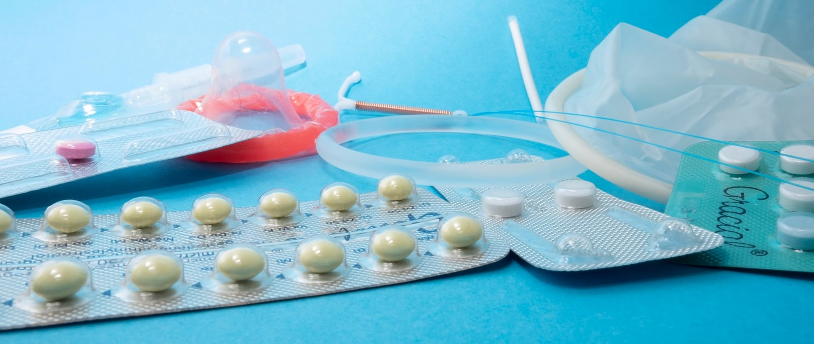
-oikeus saada ehkäisyneuvontaa ja käyttää ehkäisymenetelmiä
Kaikilla on oikeus seksuaali- ja lisääntymisterveyspalveluihin
  Kuva: Unsplash.com/Reproductive Health Supplies Coalition

Slide 6
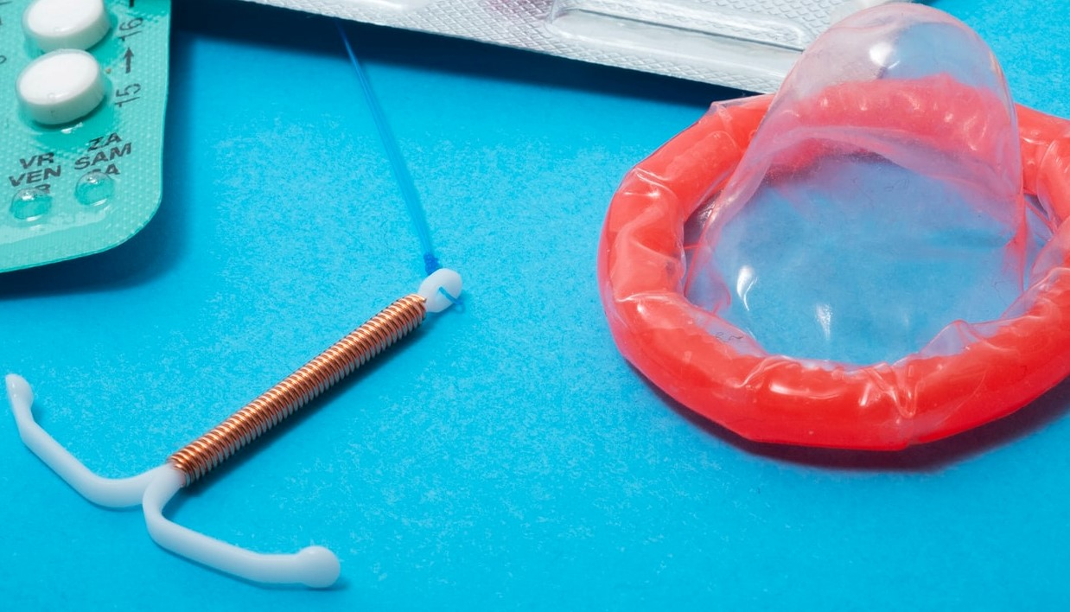
Vastuullinen ehkäisy
Hormonittomia menetelmiä
Miesten/ naisten kondomi
  Kertakäyttöinen
  Suojaa myös useimmilta seksitaudeilta
Kuparikierukka
  Lääkäri asettaa kohtuun
Hormonaalisia menetelmiä
Yhdistelmäehkäisy valmisteita
  Sisältävät sekä estrogeenia että keltarauhashormonia
  Ehkäisypilleri
  Ehkäisyrengas
  Ehkäisylaastari
Keltarauhasehkäisyvalmisteita
  Minipilleri
  Hormonikierukka
  Ehkäisykapseli
  Kuva: Unsplash.com/Reproductive Health Supplies Coalition

Slide 7
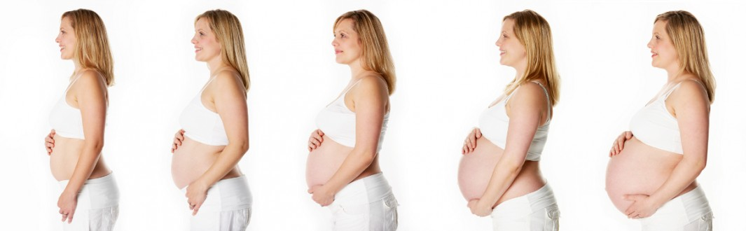
Kaikilla on oikeus seksuaali- ja lisääntymisterveyspalve-luihin
-oikeus turvalliseen raskauteen
-oikeus turvalliseen raskaudenkeskeytykseen

Slide 8
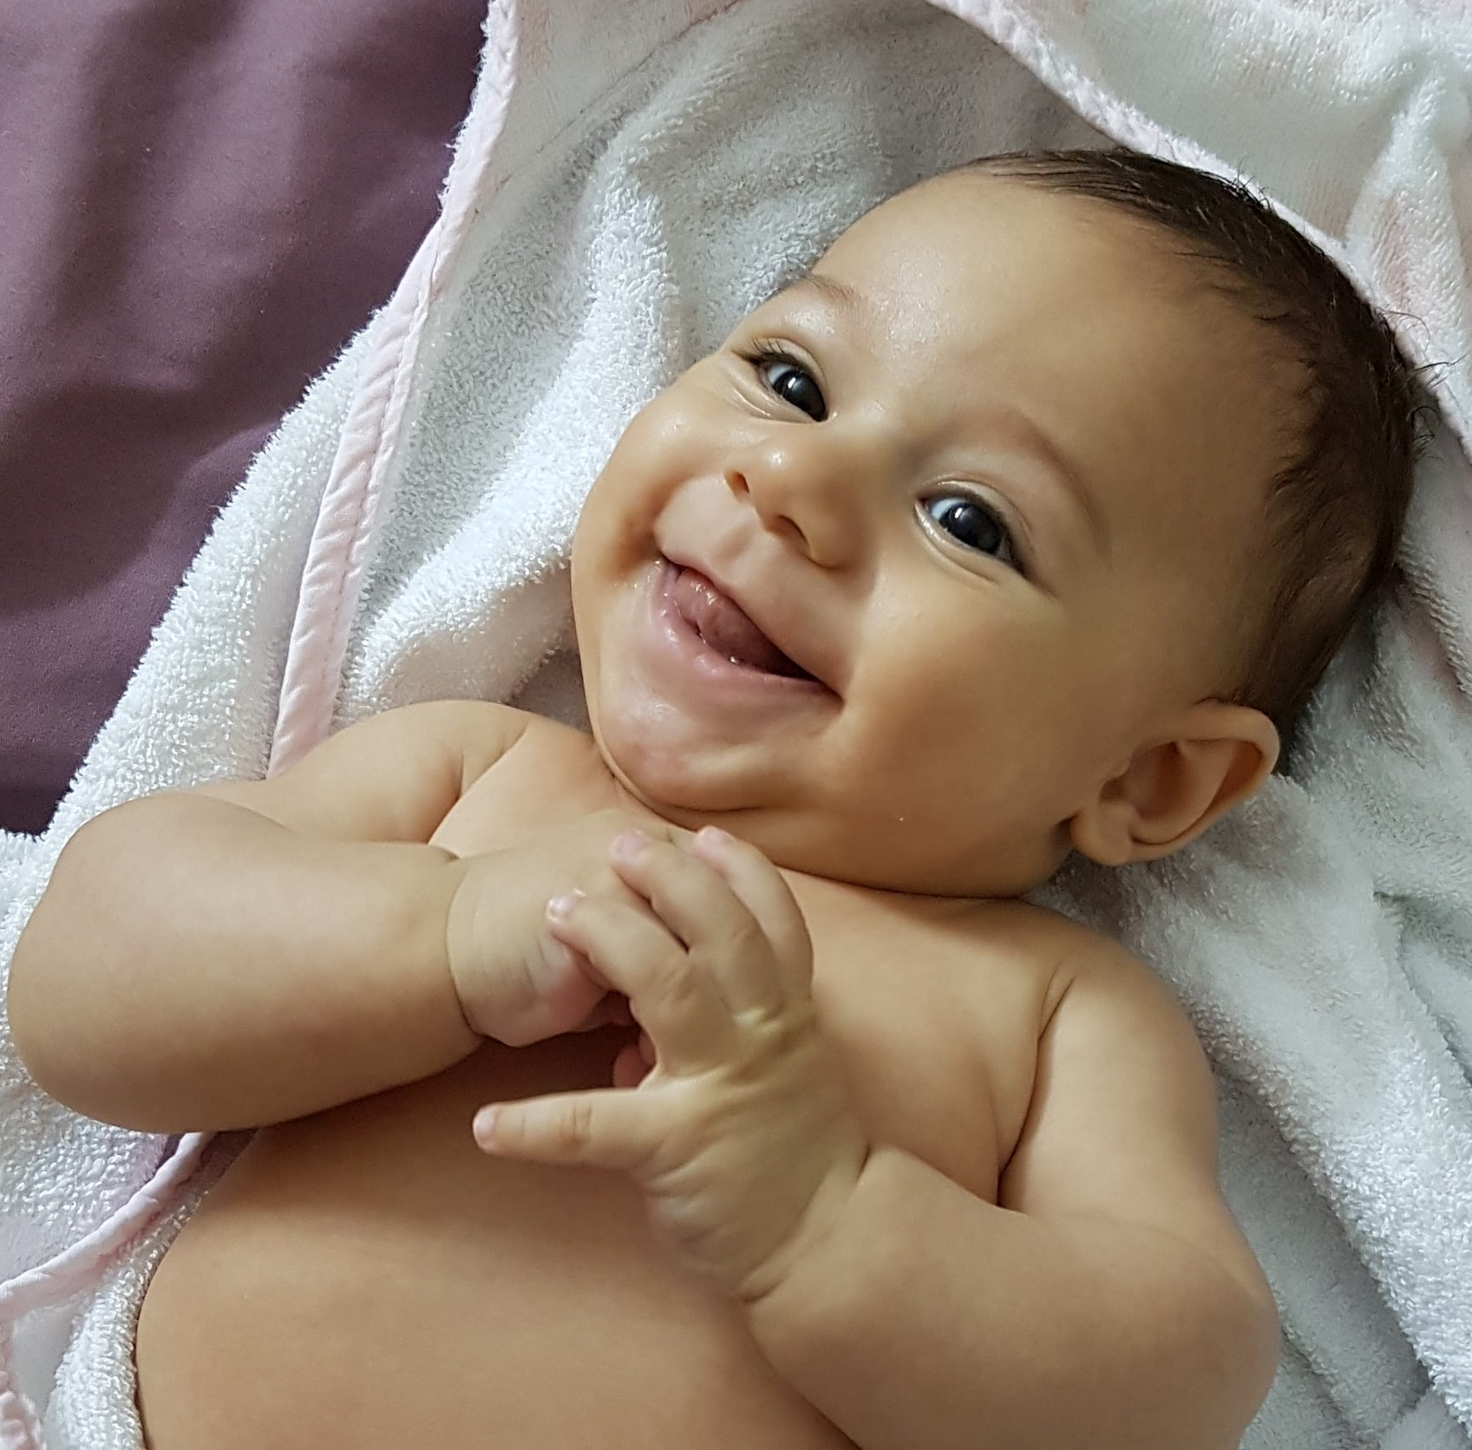
Terveellinen raskaus edistää sikiön terveyttä
Suositusten mukainen ravinto
Foolihappolisä
Riittävä, turvallinen liikunta
Vähentää keskenmenon riskiä
Helpottaa synnytystä
Uni
unen tarve voi lisääntyä
Tupakointi ja alkoholin käyttö
Vaarantaa sikön kasvun ja kehityksen
Lääkkeet
Turvallisuus varmistettava apteekista tai lääkäriltä
  Kuva: Unsplash.com/Walaa Khaleel

Slide 9

KUN RASKAUTTA EI KUULU
HANKINTA ALOITETAAN NYKYISIN VANHEMPANA
1/6 PAREISTA ONGELMIA
1v YRITYSTÄ -> RASKAUTTA EI KUULU -> TUTKIMUKSET
SYITÄ:
tulehdukset
hoitamattomat sukupuolitaudit
useammat raskaudenkeskeytykset
vasta-aineet siittiöille
hormonihäiriöt -> VERINÄYTTEET
kasvaimet -> ULTRAÄÄNIKUVAUS
sukupuolielinten synnynnäiset epämuodostumat ja
tukokset -> TÄHYSTYSTUTKIMUS, VARJOAINEKUVAUS
siittiötuotannon häiriöt – kivespussien
laskeutumattomuus, sikotaudin jälkitauti, saasteet, säteily,
tupakka, alkoholi…?) -> SPERMANÄYTE (määrä, liikkuvuus)

Slide 10
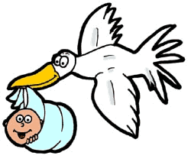
APUA LAPSETTOMUUTEEN
OVULAATION INDUKTIO
KEINOHEDELMÖITYS ELI
INSEMINAATIO
KOEPUTKIHEDELMÖITYS
MIKROHEDELMÖITYS JA
LAHJASUKUSOLUHOIDOT
MUITA RATKAISUJA: esim. adoptio, kohdunvuokraus ja sijaissynnytys, sijaisvanhemmuus…

Slide 11
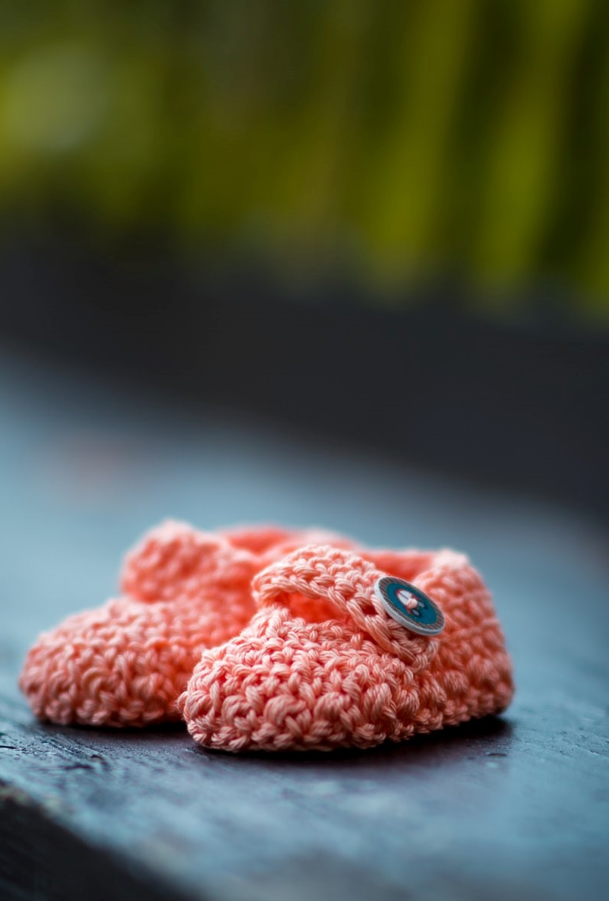
Lisääntymisterveys
Tahaton lapsettomuus
on rankka kokemus
Hedelmällisyyden suojelua
  Päihteettömyys
  Kohtuullinen liikunta
  Säännöllinen unirytmi
  Suositusten mukainen ravinto
Hedelmällisyyttä heikentäviä tekijöitä
  Ikä: naisilla selvä muutos 35 -vuotiaana
  Tupakka, alkoholi ja muut päihteet
  Yli- ja alipaino
  Hoitamattomat seksitaudit tai muut sairaudet
  Kuva: Unsplash.com/Janko Ferlic

Slide 12

HEDELMÄLLISYYDESTÄ HUOLEHTIMINEN
Älä odota liian kauan
Pysyttele sopivassa painossa
Suojaudu sukupuolitaudeilta – hoidata!
Vältä tupakkaa, runsasta alkoholin käyttöä, huumeita
Vältä liiallista särkylääkkeiden käyttöä
Liiku säännöllisesti
Syö hyvin
Nuku riittävästi
Vältä stressiä

Slide 13
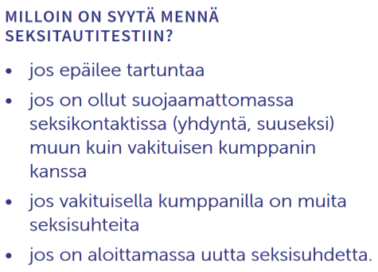
- Oikeus saada seksitautien testausta ja hoitoa
Kaikilla on oikeus seksuaali- ja lisääntymisterveyspal-veluihin
Seksitaudit ovat bakteerien tai virusten aiheuttamia tartuntatauteja
Monet seksitaudit ovat oireettomia
Oireetonkin tauti voi aiheuttaa tulehduksia
Pitkään jatkunut tulehdus voi johtaa esim. lapsettomuuteen

Slide 14
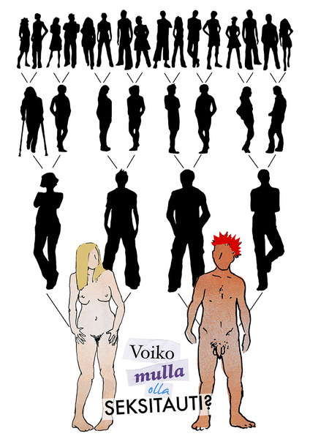
SUPUOLI-TEITSE LEVIÄVÄT TAUDIT:
ILMOTETTAVAT
Tautien tutkimus ja hoito potilaalle ilmaista kunnallisessa terveydenhuollossa
KLAMYDIA – bakteeri - limakalvokontakti
TIPPURI – bakteeri - limakalvokontakti
HIV – virus – veriteitse, likaiset huumeneulat, seksi, synnytyksessä äidistä lapseen
HEPATIITTI B – HBV eli hepatiittivirus – synnytyksen yhteydessä, likaiset huume- tai tatuointineulat, myös seksi
YLEISVAARALLISET:
-tarttuvuus suuri
-leviävät nopeasti
-vaarallisia
-tarpeen vaatiessa hoitoon pakottaminen
KUPPA eli syfilis
  bakteeri
MUUT:
Tautien hoidosta vastaa potilas itse
Lääkkeistä normaalit KELA-korvaukset
SUKUELINHERPES – virus – iho- tai limakalvokontakti
KONDYLOOMAT – HPV eli human papillomavirus -

Slide 15

Kaikilla on oikeus suojella itseään
ja tulla suojelluksi
Seksuaalinen itsemääräämisoikeus
Oikeus keholliseen koskemattomuuteen
Jokainen saa päättää:
kuka saa koskea, milloin ja miten
Seksuaalinen häirintä
Ei-toivottua sanallista, sanatonta tai fyysistä seksuaalista käyttäytymistä
Loukkaa toisen fyysistä tai psyykkistä koskemattomuutta
  Kuva: Unsplash.com/Mika Baumeister

Slide 16
Piristääkö onnistunut FLIRTTI päivää -> jos toinen ahdistuu, kyseessä onkin SEKSUAALINEN HÄIRINTÄ
SEKSUAALINEN VÄKIVALTA on seksuaalista
pakottamista -> jos ihminen on kykenemätön ilmaisemaan
omaa tahtoaan, kyse on SEKSUAALISESTA
HYVÄKSIKÄYTÖSTÄ
RAISKAUS -> henkiset ja fyysiset vammat
Lapsen seksuaalinen hyväksikäyttö: INSESTI (oma
vanhempi, sisarus), PEDOFILIA (perheen ulkopuolinen),
GROOMING
PORNO: ihmistä käsitellään vain ja ainoastaan seksuaalisena olentona, kaukana todellisuudesta
PROSTITUUTIO: seksipalveluiden myynti -> valintako?

Slide 17

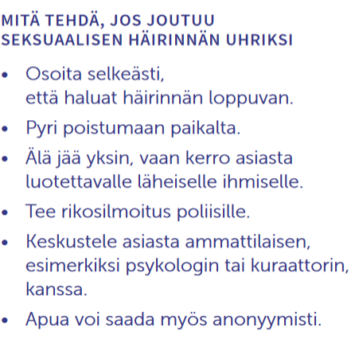
Seksuaalinen häirintä loukkaa koskemattomuutta
  Kuva: Unsplash.com/Mika Baumeister

Slide 18

Kaikilla on oikeus yksityisyyteen
Oikeus päättää
tietoisesti ja vastuullisesti omaan seksuaalisuuteensa liittyvistä asioista
kumppanista ja naimisiinmenosta
lastenhankinnasta, lapsiluvusta ja lastensaannin ajankohdasta
  Kuva: Unsplash.com/Dayne Topkin

Slide 19
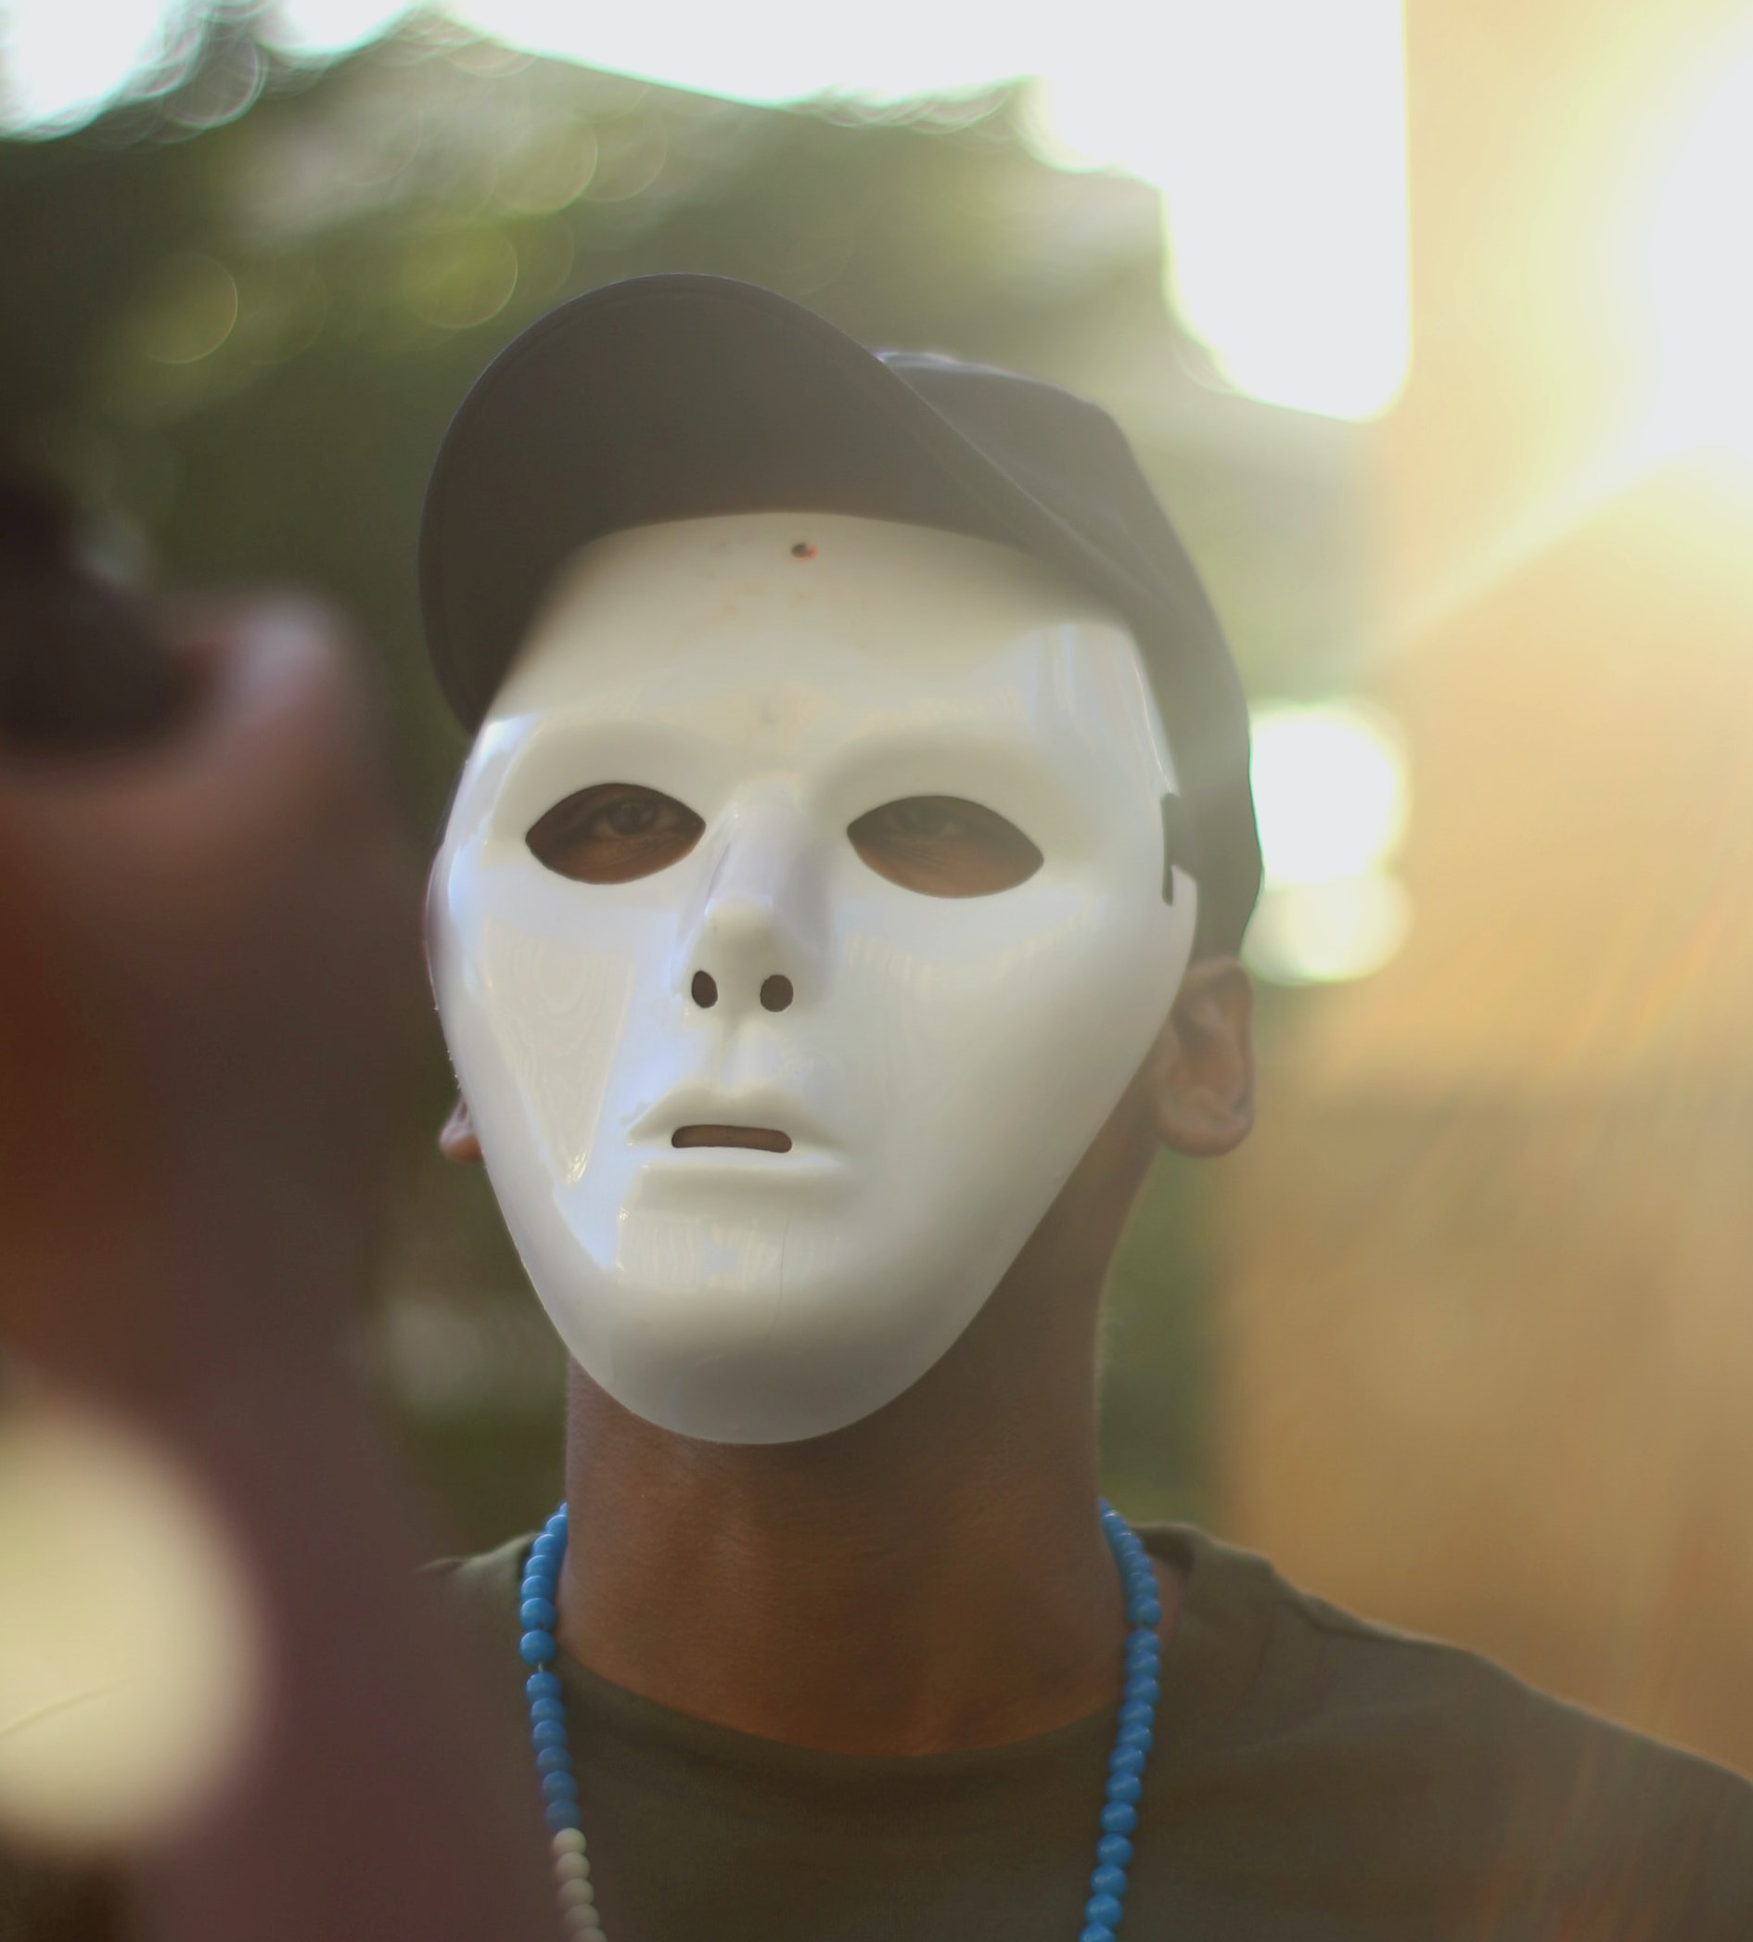

  Kuva: Unsplash.com/bari abikar
Kaikilla on oikeus näkyä
Tulla nähdyksi ja kuulluksi
Ilmaista omia mielipiteitään
Olla turvassa syrjinnältä, häirinnältä ja väkivallata

Slide 20

Kaikilla on oikeus vaikuttaa
-oikeus osallistua ja vaikuttaa seksuaalisuuteen liittyvään päätöksentekoon

